Slide 1
决策树
吴震东

Slide 2
主要内容
决策树基本概念
决策树算法
案例分析

Slide 3
决策树算法
与决策树相关的重要算法
CLS, ID3，C4.5，CART
1、Hunt,Marin和Stone 于1966年研制的CLS学习系统，用于学习单个概 念。
2、1979年, J.R. Quinlan 给出ID3算法，并在1983年和1986年对ID3 进行了总结和简化，使其成为决策树学习算法的典型。
3、Schlimmer 和Fisher 于1986年对ID3进行改造，在每个可能的决策树节点创建缓冲区，使决策树可以递增式生成，得到ID4算法。
4、1988年，Utgoff 在ID4基础上提出了ID5学习算法，进一步提高了效率。
1993年，Quinlan 进一步发展了ID3算法，改进成C4.5算法。
5、另一类决策树算法为CART，与C4.5不同的是，CART的决策树由二元逻辑问题生成，每个树节点只有两个分枝，分别包括学习实例的正例与反例。

Slide 4
决策树算法
决策树的用途
计数 | 年龄 | 收入 | 学生 | 信誉 | 归类：买计算机？
64 | 青 | 高 | 否 | 良 | 不买
64 | 青 | 高 | 否 | 优 | 不买
128 | 中 | 高 | 否 | 良 | 买
60 | 老 | 中 | 否 | 良 | 买
64 | 老 | 低 | 是 | 良 | 买
64 | 老 | 低 | 是 | 优 | 不买
64 | 中 | 低 | 是 | 优 | 买
128 | 青 | 中 | 否 | 良 | 不买
64 | 青 | 低 | 是 | 良 | 买
132 | 老 | 中 | 是 | 良 | 买
64 | 青 | 中 | 是 | 优 | 买
32 | 中 | 中 | 否 | 优 | 买
32 | 中 | 高 | 是 | 良 | 买
63 | 老 | 中 | 否 | 优 | 不买
1 | 老 | 中 | 否 | 优 | 买
假定公司收集了左表数据，那么对于任意给定的客人（测试样例），你能帮助公司将这位客人归类吗？
即：你能预测这位客人是属于“买”计算机的那一类，还是属于“不买”计算机的那一类？
又：你需要多少有关这位客人的信息才能回答这个问题？

Slide 5
决策树算法
决策树的用途
计数 | 年龄 | 收入 | 学生 | 信誉 | 归类：买计算机？
64 | 青 | 高 | 否 | 良 | 不买
64 | 青 | 高 | 否 | 优 | 不买
128 | 中 | 高 | 否 | 良 | 买
60 | 老 | 中 | 否 | 良 | 买
64 | 老 | 低 | 是 | 良 | 买
64 | 老 | 低 | 是 | 优 | 不买
64 | 中 | 低 | 是 | 优 | 买
128 | 青 | 中 | 否 | 良 | 不买
64 | 青 | 低 | 是 | 良 | 买
132 | 老 | 中 | 是 | 良 | 买
64 | 青 | 中 | 是 | 优 | 买
32 | 中 | 中 | 否 | 优 | 买
32 | 中 | 高 | 是 | 良 | 买
63 | 老 | 中 | 否 | 优 | 不买
1 | 老 | 中 | 否 | 优 | 买
谁在买计算机？
年龄？
青
老
中
学生？
买
信誉？
否
是
优
良
不买
买
不买
买

Slide 6
决策树算法
决策树的用途
计数 | 年龄 | 收入 | 学生 | 信誉 | 归类：买计算机？
64 | 青 | 高 | 否 | 良 | 不买
64 | 青 | 高 | 否 | 优 | 不买
128 | 中 | 高 | 否 | 良 | 买
60 | 老 | 中 | 否 | 良 | 买
64 | 老 | 低 | 是 | 良 | 买
64 | 老 | 低 | 是 | 优 | 不买
64 | 中 | 低 | 是 | 优 | 买
128 | 青 | 中 | 否 | 良 | 不买
64 | 青 | 低 | 是 | 良 | 买
132 | 老 | 中 | 是 | 良 | 买
64 | 青 | 中 | 是 | 优 | 买
32 | 中 | 中 | 否 | 优 | 买
32 | 中 | 高 | 是 | 良 | 买
63 | 老 | 中 | 否 | 优 | 不买
1 | 老 | 中 | 否 | 优 | 买
谁在买计算机？
年龄？
青
老
中
学生？
买
信誉？
否
是
优
良
不买
买
不买
买

Slide 7
决策树算法
决策树的表示
决策树的基本组成部分：决策结点、分支和叶子。
年龄？
决策树中最上面的结点称为根结点。
是整个决策树的开始。每个分支是一
个新的决策结点，或者是树的叶子。
每个决策结点代表一个问题或者决策.
通常对应待分类对象的属性。
每个叶结点代表一种可能的分类结果
青
老
中
学生？
买
信誉？
否
是
优
良
不买
买
不买
买
在沿着决策树从上到下的遍历过程中，在每个结点都有一个
测试。对每个结点上问题的不同测试输出导致不同的分枝，最后
会达到一个叶子结点。这一过程就是利用决策树进行分类的过程，
利用若干个变量来判断属性的类别

Slide 8
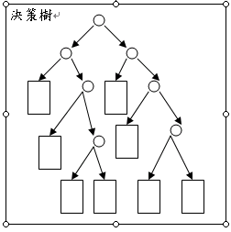
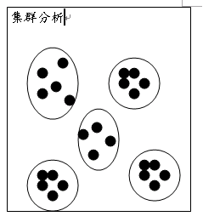
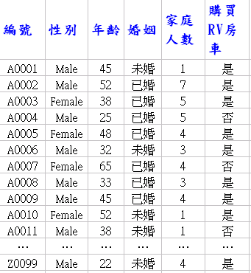
分类(Classification)
分类的意义
分类模型
数据库
预测
了解类别属性与 特征

Slide 9
分类的技术
监督式(supervised learning)的机器学习法------
决策树(Decision Tree)
数据库
分类标记
性别
Female
Male
年龄
婚姻
<35
≧35
未婚
已婚
否
是
否
是

Slide 10
分类的过程
1.模型建立(Model Building)
2.模型评估(Model Evaluation)
3.使用模型(Use Model)
性别
分类规则
IF 性别=Female AND 年龄<35 THEN 购买RV房车=否
IF 性别=Female AND 年龄≧35 THEN 购买RV房车=是
IF 性别=Male AND 婚姻=未婚 THEN 购买RV房车=否
IF 性别=Male AND 婚姻=已婚 THEN 购买RV房车=是
数据库
Female
Male
建立模型
年龄
婚姻
<35
≧35
未婚
已婚
训练样本(training samples)
否
是
否
是
测试样本(testing samples)
评估模型

Slide 11
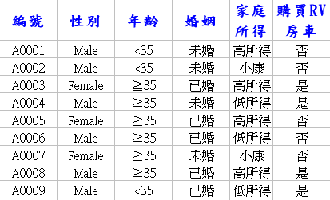



Example
1.建立模型
2. 模型评估
婚姻
未婚
已婚
年龄
家庭 所得
资料
<35
≧35
低
小康
高
训练样本
X
否
否
否
是
是
测试样本
错误率为 66.67%
3.使用模型
修改模型

Slide 12
决策树(Decision Tree)介绍
根部节点(root node)
中间节点(non-leaf node)
(代表测试的条件)
分支(branches)
(代表测试的结果)
叶节点(leaf node)
(代表分类后所获得的分类标记)

Slide 13
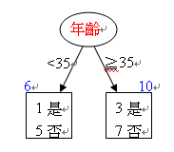
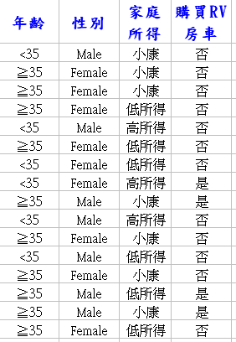
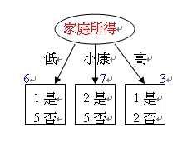
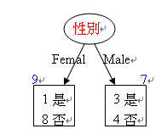
决策树的形成
根部节点
中间节点
停止分支
？

Slide 14
决策树算法
CLS（Concept Learning System）算法
CLS算法是早期的决策树学习算法。它是许多决策树学习算法
的基础。
CLS基本思想
从一棵空决策树开始，选择某一属性（分类属性）作为测试
属性。该测试属性对应决策树中的决策结点。根据该属性的值的
不同，可将训练样本分成相应的子集，如果该子集为空，或该子
集中的样本属于同一个类，则该子集为叶结点，否则该子集对应
于决策树的内部结点，即测试结点，需要选择一个新的分类属性
对该子集进行划分，直到所有的子集都为空或者属于同一类。

Slide 15
决策树算法
CLS算法
人员 | 眼睛颜色 | 头发颜色 | 所属人种
1 | 黑色 | 黑色 | 黄种人
2 | 蓝色 | 金色 | 白种人
3 | 灰色 | 金色 | 白种人
4 | 蓝色 | 红色 | 白种人
5 | 灰色 | 红色 | 白种人
6 | 黑色 | 金色 | 混血
7 | 灰色 | 黑色 | 混血
8 | 蓝色 | 黑色 | 混血

Slide 16
决策树算法
CLS算法-决策树的构建
眼睛颜色
人员 | 眼睛颜色 | 头发颜色 | 所属人种
1 | 黑色 | 黑色 | 黄种人
2 | 蓝色 | 金色 | 白种人
3 | 灰色 | 金色 | 白种人
4 | 蓝色 | 红色 | 白种人
5 | 灰色 | 红色 | 白种人
6 | 黑色 | 金色 | 混血
7 | 灰色 | 黑色 | 混血
8 | 蓝色 | 黑色 | 混血
黑色
兰色
灰色
[1，6]
[2，4，8]
[3，5，7]
不属于同一类，非叶结点

Slide 17
决策树算法
CLS算法
眼睛颜色
黑色
兰色
灰色
头发颜色
头发颜色
头发颜色
黑色
混血[7]
黑色
金色
金色
红色
黑色
金色
红色
黄种人[1]
混血[6]
白种人[2]
白种人[4]
混血[8]
白种人[3]
白种人[5]

Slide 18
决策树算法
CLS算法问题
在步骤3中，根据某种策略从训练样本属性表中选择属性A作为测试属性。没有规定采用何种测试属性。实践表明，测试属性集的组成以及测试属性的先后对决策树的学习具有举足轻重的影响。
举例加以说明，下表为调查学生膳食结构和缺钙情况的关系，其中1表示包含食物，0表示不包含

Slide 19
决策树算法
CLS算法问题
学生膳食结构和缺钙调查表
学生 | 鸡肉 | 猪肉 | 牛肉 | 羊肉 | 鱼肉 | 鸡蛋 | 青菜 | 番茄 | 牛奶 | 健康情况
1 | 0 | 1 | 1 | 0 | 1 | 0 | 1 | 0 | 1 | 不缺钙
2 | 0 | 0 | 0 | 0 | 1 | 1 | 1 | 1 | 1 | 不缺钙
3 | 1 | 1 | 1 | 1 | 1 | 0 | 1 | 0 | 0 | 缺钙
4 | 1 | 1 | 0 | 0 | 1 | 1 | 0 | 0 | 1 | 不缺钙
5 | 1 | 0 | 0 | 1 | 1 | 1 | 0 | 0 | 0 | 缺钙
6 | 1 | 1 | 1 | 0 | 0 | 1 | 0 | 1 | 0 | 缺钙
7 | 0 | 1 | 0 | 0 | 0 | 1 | 1 | 1 | 1 | 不缺钙
8 | 0 | 1 | 0 | 0 | 0 | 1 | 1 | 1 | 1 | 缺钙
9 | 0 | 1 | 0 | 0 | 0 | 1 | 1 | 1 | 1 | 不缺钙
10 | 1 | 0 | 1 | 1 | 1 | 1 | 0 | 1 | 1 | 不缺钙

Slide 20
决策树算法
CLS算法问题
采用不同的测试属性及其先后顺序将会生成不同的决策树
鸡肉
是
否
猪肉
猪肉
是
否
是
否
牛肉
牛肉
牛肉
不缺钙（2）
是
否
是
否
是
否
缺钙（3，6）
不缺钙（4）
不缺钙（10）
缺钙（5）
不缺钙（1）
鱼肉
是
否
缺钙（5）
不缺钙（7，9）

Slide 21
决策树算法
CLS算法问题
牛奶
不缺钙
（1，2，4，
7，9，10）
缺钙
（3，5，6，8）
在上例中，显然生成的两种决策树的复杂性和分类意义相差
很大由此可见，选择测试属性是决策树学习算法中需要研究的重
要课题。

Slide 22
什么样的划分属性是最优的？
我们希望决策树的分支结点所包含的样本尽可能属于同一类别，即结点的“纯度”越来越高，可以高效地从根结点到达叶结点，得到决策结果。
三种度量结点“纯度”的指标：
信息增益
增益率
基尼指数

Slide 23
决策树算法
ID3
ID3算法主要针对属性选择问题。是决策树学习方法中最
具影响和最为典型的算法。
该方法使用信息增益度选择测试属性。
从直觉上讲，小概率事件比大概率事件包含的信息量大。
如果某件事情是“百年一见”则肯定比“习以为常”的事件包含的信息量大。
如何度量信息量的大小？

Slide 24
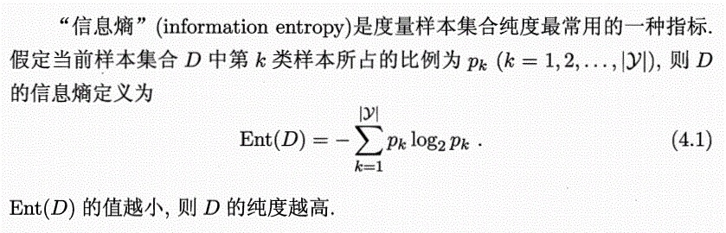
信息增益
信息熵
香农提出了“信息熵”的概念，解决了对信息的量化度量问题。
香农用“信息熵”的概念来描述信源的不确定性。
对于二分类任务

Slide 25

假设我们已经知道衡量不确定性大小的这个量已经存在了，不妨就叫做“信息量”
不会是负数
不确定性函数 是概率 的单调递减函数；
可加性：两个独立符号所产生的不确定性应等于各自不确定性之和，即
同时满足这三个条件的函数 是负的对数函数，即
一个事件的信息量就是这个事件发生的概率的负对数。
信息熵是跟所有事件的可能性有关的，是平均而言发生一个事件得到的信息量大小。所以信息熵其实是信息量的期望。

Slide 26
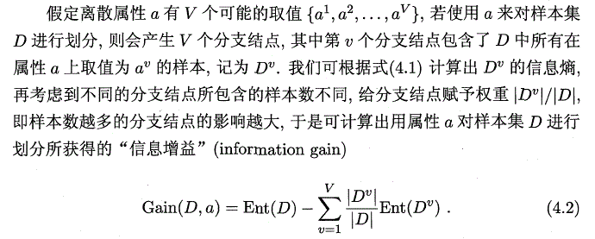

信息增益
一般而言，信息增益越大，则意味着使用属性a来进行划分所获得的“纯度提升”越大。
决策树算法选择属性
著名的ID3决策树算法

Slide 27
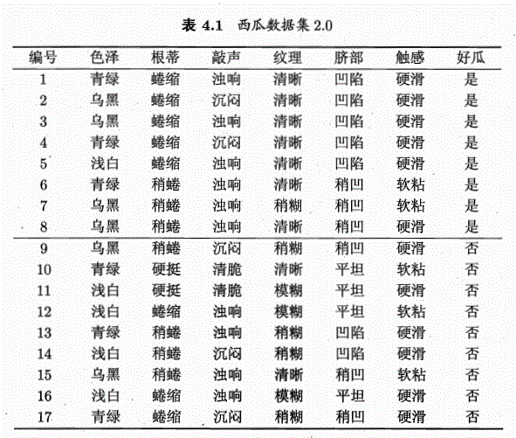

Slide 28
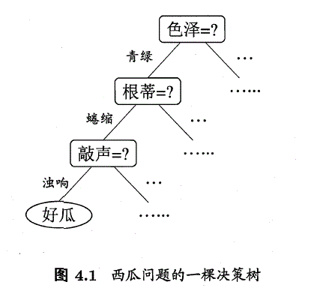
二分类学习任务
属性
属性值
根结点：包含全部样本
叶结点：对应决策结果 “好瓜” “坏瓜”
内部结点：对应属性测试
决策树学习的目的：为了产生一颗泛化能力强的决策树，即处理未见示例能力强。

Slide 29

举例：求解划分根结点的最优划分属性
数据集包含17个训练样例：
8个正例（好瓜）占
9个反例（坏瓜）占
对于二分类任务
以属性“色泽”为例计算其信息增益
根结点的信息熵：

Slide 30
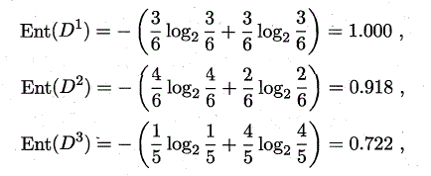
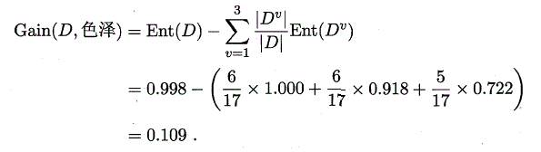
用“色泽”将根结点划分后获得3个分支结点的信息熵分别为：
属性“色泽”的信息增益为：

Slide 31
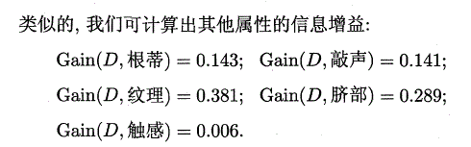
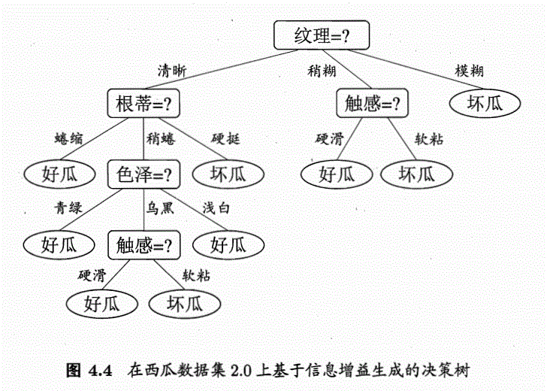
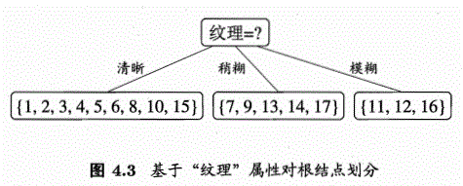

Slide 32
这个条件熵称为信道疑义度。它表示在输出端收到全部输出符号V后，对于输入端的符号集U尚存在的不确定性（存在疑义）。
定理：条件熵小于无条件熵，即
H（U|V）<H（U）
说明接收到符号集V的所有符号后，关于输入符号U的平均不确定性减少了。即总能消除一些关于输入端X的不确定性，从而获得了一些信息。

Slide 33
决策树算法
计数 | 年龄 | 收入 | 学生 | 信誉 | 归类：买计算机？
64 | 青 | 高 | 否 | 良 | 不买
64 | 青 | 高 | 否 | 优 | 不买
128 | 中 | 高 | 否 | 良 | 买
60 | 老 | 中 | 否 | 良 | 买
64 | 老 | 低 | 是 | 良 | 买
64 | 老 | 低 | 是 | 优 | 不买
64 | 中 | 低 | 是 | 优 | 买
128 | 青 | 中 | 否 | 良 | 不买
64 | 青 | 低 | 是 | 良 | 买
132 | 老 | 中 | 是 | 良 | 买
64 | 青 | 中 | 是 | 优 | 买
32 | 中 | 中 | 否 | 优 | 买
32 | 中 | 高 | 是 | 良 | 买
63 | 老 | 中 | 否 | 优 | 不买
1 | 老 | 中 | 否 | 优 | 买

Slide 34
决策树算法
第1步计算决策属性的熵
计数 | 年龄 | 收入 | 学生 | 信誉 | 归类：买计算机？
64 | 青 | 高 | 否 | 良 | 不买
64 | 青 | 高 | 否 | 优 | 不买
128 | 中 | 高 | 否 | 良 | 买
60 | 老 | 中 | 否 | 良 | 买
64 | 老 | 低 | 是 | 良 | 买
64 | 老 | 低 | 是 | 优 | 不买
64 | 中 | 低 | 是 | 优 | 买
128 | 青 | 中 | 否 | 良 | 不买
64 | 青 | 低 | 是 | 良 | 买
132 | 老 | 中 | 是 | 良 | 买
64 | 青 | 中 | 是 | 优 | 买
32 | 中 | 中 | 否 | 优 | 买
32 | 中 | 高 | 是 | 良 | 买
63 | 老 | 中 | 否 | 优 | 不买
1 | 老 | 中 | 否 | 优 | 买
决策属性“买计算机？”。该属性分
两类：买/不买
S1(买)=641
S2（不买）= 383
S=S1+S2=1024
P1=641/1024=0.6260
P2=383/1024=0.3740
I(S1,S2)=I(641,383)
=-P1Log₂P1-P2Log₂P2
=-(P1Log₂P1+P2Log₂P2)
=0.9537

Slide 35
决策树算法
计数 | 年龄 | 收入 | 学生 | 信誉 | 归类：买计算机？
64 | 青 | 高 | 否 | 良 | 不买
64 | 青 | 高 | 否 | 优 | 不买
128 | 中 | 高 | 否 | 良 | 买
60 | 老 | 中 | 否 | 良 | 买
64 | 老 | 低 | 是 | 良 | 买
64 | 老 | 低 | 是 | 优 | 不买
64 | 中 | 低 | 是 | 优 | 买
128 | 青 | 中 | 否 | 良 | 不买
64 | 青 | 低 | 是 | 良 | 买
132 | 老 | 中 | 是 | 良 | 买
64 | 青 | 中 | 是 | 优 | 买
32 | 中 | 中 | 否 | 优 | 买
32 | 中 | 高 | 是 | 良 | 买
63 | 老 | 中 | 否 | 优 | 不买
1 | 老 | 中 | 否 | 优 | 买
第2步计算条件属性的熵
条件属性共有4个。分别是年龄、
收入、学生、信誉。
分别计算不同属性的信息增益。

Slide 36
决策树算法
第2-1步计算年龄的熵
计数 | 年龄 | 收入 | 学生 | 信誉 | 归类：买计算机？
64 | 青 | 高 | 否 | 良 | 不买
64 | 青 | 高 | 否 | 优 | 不买
128 | 中 | 高 | 否 | 良 | 买
60 | 老 | 中 | 否 | 良 | 买
64 | 老 | 低 | 是 | 良 | 买
64 | 老 | 低 | 是 | 优 | 不买
64 | 中 | 低 | 是 | 优 | 买
128 | 青 | 中 | 否 | 良 | 不买
64 | 青 | 低 | 是 | 良 | 买
132 | 老 | 中 | 是 | 良 | 买
64 | 青 | 中 | 是 | 优 | 买
32 | 中 | 中 | 否 | 优 | 买
32 | 中 | 高 | 是 | 良 | 买
63 | 老 | 中 | 否 | 优 | 不买
1 | 老 | 中 | 否 | 优 | 买
年龄共分三个组：
青年、中年、老年
青年买与不买比例为128/256
S1(买)=128
S2（不买）= 256
S=S1+S2=384
P1=128/384
P2=256/384
I(S1,S2)=I(128,256)
=-P1Log₂P1-P2Log₂P2
=-(P1Log₂P1+P2Log₂P2)
=0.9183

Slide 37
决策树算法
计数 | 年龄 | 收入 | 学生 | 信誉 | 归类：买计算机？
64 | 青 | 高 | 否 | 良 | 不买
64 | 青 | 高 | 否 | 优 | 不买
128 | 中 | 高 | 否 | 良 | 买
60 | 老 | 中 | 否 | 良 | 买
64 | 老 | 低 | 是 | 良 | 买
64 | 老 | 低 | 是 | 优 | 不买
64 | 中 | 低 | 是 | 优 | 买
128 | 青 | 中 | 否 | 良 | 不买
64 | 青 | 低 | 是 | 良 | 买
132 | 老 | 中 | 是 | 良 | 买
64 | 青 | 中 | 是 | 优 | 买
32 | 中 | 中 | 否 | 优 | 买
32 | 中 | 高 | 是 | 良 | 买
63 | 老 | 中 | 否 | 优 | 不买
1 | 老 | 中 | 否 | 优 | 买
第2-2步计算年龄的熵
年龄共分三个组：
青年、中年、老年
中年买与不买比例为256/0
S1(买)=256
S2（不买）= 0
S=S1+S2=256
P1=256/256
P2=0/256
I(S1,S2)=I(256，0)
=-P1Log₂P1-P2Log₂P2
=-(P1Log₂P1+P2Log₂P2)
=0

Slide 38
决策树算法
计数 | 年龄 | 收入 | 学生 | 信誉 | 归类：买计算机？
64 | 青 | 高 | 否 | 良 | 不买
64 | 青 | 高 | 否 | 优 | 不买
128 | 中 | 高 | 否 | 良 | 买
60 | 老 | 中 | 否 | 良 | 买
64 | 老 | 低 | 是 | 良 | 买
64 | 老 | 低 | 是 | 优 | 不买
64 | 中 | 低 | 是 | 优 | 买
128 | 青 | 中 | 否 | 良 | 不买
64 | 青 | 低 | 是 | 良 | 买
132 | 老 | 中 | 是 | 良 | 买
64 | 青 | 中 | 是 | 优 | 买
32 | 中 | 中 | 否 | 优 | 买
32 | 中 | 高 | 是 | 良 | 买
63 | 老 | 中 | 否 | 优 | 不买
1 | 老 | 中 | 否 | 优 | 买
第2-3步计算年龄的熵
年龄共分三个组：
青年、中年、老年
老年买与不买比例为127/257
S1(买)=127
S2（不买）=257
S=S1+S2=384
P1=127/384
P2=257/384
I(S1,S2)=I(129，127)
=-P1Log₂P1-P2Log₂P2
=-(P1Log₂P1+P2Log₂P2)
=0.9157

Slide 39
决策树算法
计数 | 年龄 | 收入 | 学生 | 信誉 | 归类：买计算机？
64 | 青 | 高 | 否 | 良 | 不买
64 | 青 | 高 | 否 | 优 | 不买
128 | 中 | 高 | 否 | 良 | 买
60 | 老 | 中 | 否 | 良 | 买
64 | 老 | 低 | 是 | 良 | 买
64 | 老 | 低 | 是 | 优 | 不买
64 | 中 | 低 | 是 | 优 | 买
128 | 青 | 中 | 否 | 良 | 不买
64 | 青 | 低 | 是 | 良 | 买
132 | 老 | 中 | 是 | 良 | 买
64 | 青 | 中 | 是 | 优 | 买
32 | 中 | 中 | 否 | 优 | 买
32 | 中 | 高 | 是 | 良 | 买
63 | 老 | 中 | 否 | 优 | 不买
1 | 老 | 中 | 否 | 优 | 买
第2-4步计算年龄的熵
年龄共分三个组：
青年、中年、老年
所占比例
青年组 384/1025=0.375
中年组 256/1024=0.25
老年组 384/1024=0.375
计算年龄的平均信息期望
E（年龄）=0.375*0.9183+
0.25*0+
0.375*0.9157
=0.6877
G（年龄信息增益）
=0.9537-0.6877
=0.2660 （1）

Slide 40
决策树算法
第3步计算收入的熵
计数 | 年龄 | 收入 | 学生 | 信誉 | 归类：买计算机？
64 | 青 | 高 | 否 | 良 | 不买
64 | 青 | 高 | 否 | 优 | 不买
128 | 中 | 高 | 否 | 良 | 买
60 | 老 | 中 | 否 | 良 | 买
64 | 老 | 低 | 是 | 良 | 买
64 | 老 | 低 | 是 | 优 | 不买
64 | 中 | 低 | 是 | 优 | 买
128 | 青 | 中 | 否 | 良 | 不买
64 | 青 | 低 | 是 | 良 | 买
132 | 老 | 中 | 是 | 良 | 买
64 | 青 | 中 | 是 | 优 | 买
32 | 中 | 中 | 否 | 优 | 买
32 | 中 | 高 | 是 | 良 | 买
63 | 老 | 中 | 否 | 优 | 不买
1 | 老 | 中 | 否 | 优 | 买
收入共分三个组：
高、中、低
E（收入）=0.9361
收入信息增益=0.9537-0.9361
=0.0176 (2)

Slide 41
决策树算法
第4步计算学生的熵
计数 | 年龄 | 收入 | 学生 | 信誉 | 归类：买计算机？
64 | 青 | 高 | 否 | 良 | 不买
64 | 青 | 高 | 否 | 优 | 不买
128 | 中 | 高 | 否 | 良 | 买
60 | 老 | 中 | 否 | 良 | 买
64 | 老 | 低 | 是 | 良 | 买
64 | 老 | 低 | 是 | 优 | 不买
64 | 中 | 低 | 是 | 优 | 买
128 | 青 | 中 | 否 | 良 | 不买
64 | 青 | 低 | 是 | 良 | 买
132 | 老 | 中 | 是 | 良 | 买
64 | 青 | 中 | 是 | 优 | 买
32 | 中 | 中 | 否 | 优 | 买
32 | 中 | 高 | 是 | 良 | 买
63 | 老 | 中 | 否 | 优 | 不买
1 | 老 | 中 | 否 | 优 | 买
学生共分二个组：
学生、非学生
E（学生）=0.7811
年龄信息增益=0.9537-0.7811
=0.1726 （3）

Slide 42
决策树算法
第5步计算信誉的熵
计数 | 年龄 | 收入 | 学生 | 信誉 | 归类：买计算机？
64 | 青 | 高 | 否 | 良 | 不买
64 | 青 | 高 | 否 | 优 | 不买
128 | 中 | 高 | 否 | 良 | 买
60 | 老 | 中 | 否 | 良 | 买
64 | 老 | 低 | 是 | 良 | 买
64 | 老 | 低 | 是 | 优 | 不买
64 | 中 | 低 | 是 | 优 | 买
128 | 青 | 中 | 否 | 良 | 不买
64 | 青 | 低 | 是 | 良 | 买
132 | 老 | 中 | 是 | 良 | 买
64 | 青 | 中 | 是 | 优 | 买
32 | 中 | 中 | 否 | 优 | 买
32 | 中 | 高 | 是 | 良 | 买
63 | 老 | 中 | 否 | 优 | 不买
1 | 老 | 中 | 否 | 优 | 买
信誉分二个组：
良好，优秀
E（信誉）= 0.9048
信誉信息增益=0.9537-0.9048
=0.0453 （4）

Slide 43
决策树算法
第6步计算选择节点
计数 | 年龄 | 收入 | 学生 | 信誉 | 归类：买计算机？
64 | 青 | 高 | 否 | 良 | 不买
64 | 青 | 高 | 否 | 优 | 不买
128 | 中 | 高 | 否 | 良 | 买
60 | 老 | 中 | 否 | 良 | 买
64 | 老 | 低 | 是 | 良 | 买
64 | 老 | 低 | 是 | 优 | 不买
64 | 中 | 低 | 是 | 优 | 买
128 | 青 | 中 | 否 | 良 | 不买
64 | 青 | 低 | 是 | 良 | 买
132 | 老 | 中 | 是 | 良 | 买
64 | 青 | 中 | 是 | 优 | 买
32 | 中 | 中 | 否 | 优 | 买
32 | 中 | 高 | 是 | 良 | 买
63 | 老 | 中 | 否 | 优 | 不买
1 | 老 | 中 | 否 | 优 | 买
年龄信息增益=0.9537-0.6877
=0.2660 （1）
收入信息增益=0.9537-0.9361
=0.0176 （2）
学生信息增益=0.9537-0.7811
=0.1726 （3）
信誉信息增益=0.9537-0.9048
=0.0453 （4）

Slide 44
决策树算法
年龄
计数 | 年龄 | 收入 | 学生 | 信誉 | 归类：买计算机？
64 | 青 | 高 | 否 | 良 | 不买
64 | 青 | 高 | 否 | 优 | 不买
128 | 青 | 中 | 否 | 良 | 不买
64 | 青 | 低 | 是 | 良 | 买
64 | 青 | 中 | 是 | 优 | 买
青年
老年
中年
买/
不买
买
买/
不买
叶子

Slide 45
决策树算法
青年买与不买比例为128/256
S1(买)=128
S2（不买）= 256
S=S1+S2=384
P1=128/384
P2=256/384
I(S1,S2)=I(128,256)
=-P1Log2P1-P2Log2P2
=-(P1Log2P1+P2Log2P2)
=0.9183
计数 | 年龄 | 收入 | 学生 | 信誉 | 归类：买计算机？
64 | 青 | 高 | 否 | 良 | 不买
64 | 青 | 高 | 否 | 优 | 不买
128 | 青 | 中 | 否 | 良 | 不买
64 | 青 | 低 | 是 | 良 | 买
64 | 青 | 中 | 是 | 优 | 买

Slide 46
决策树算法
如果选择收入作为节点
分高、中、低
计数 | 年龄 | 收入 | 学生 | 信誉 | 归类：买计算机？
64 | 青 | 高 | 否 | 良 | 不买
64 | 青 | 高 | 否 | 优 | 不买
128 | 青 | 中 | 否 | 良 | 不买
64 | 青 | 低 | 是 | 良 | 买
64 | 青 | 中 | 是 | 优 | 买
I(0,128)=0
比例: 128/384=0.3333
I(64,128)=0.9183
比例: 192/384=0.5
I(64,0)=0
比例: 64/384=0.1667
平均信息期望（加权总和）：
E(收入）= 0.3333 * 0 + 0.5 * 0.9183 + 0.1667 * 0 = 0.4592
Gain(收入) = I(128, 256) - E(收入)=0.9183 – 0.4592 = 0.4591
注意

Slide 47
决策树算法
计数 | 年龄 | 收入 | 学生 | 信誉 | 归类：买计算机？
64 | 青 | 高 | 否 | 良 | 不买
64 | 青 | 高 | 否 | 优 | 不买
128 | 中 | 高 | 否 | 良 | 买
60 | 老 | 中 | 否 | 良 | 买
64 | 老 | 低 | 是 | 良 | 买
64 | 老 | 低 | 是 | 优 | 不买
64 | 中 | 低 | 是 | 优 | 买
128 | 青 | 中 | 否 | 良 | 不买
64 | 青 | 低 | 是 | 良 | 买
132 | 老 | 中 | 是 | 良 | 买
64 | 青 | 中 | 是 | 优 | 买
32 | 中 | 中 | 否 | 优 | 买
32 | 中 | 高 | 是 | 良 | 买
63 | 老 | 中 | 否 | 优 | 不买
1 | 老 | 中 | 否 | 优 | 买
年龄
青年
老年
中年
学生
买
信誉
叶子
否
是
优
良
不买
买
买/
不买
买
叶子
叶子
叶子

Slide 48
决策树算法
ID3 决策树建立算法
1 决定分类属性；
2 对目前的数据表，建立一个节点N
3 如果数据库中的数据都属于同一个类，N就是树叶，在树叶上
标出所属的类
4 如果数据表中没有其他属性可以考虑，则N也是树叶，按照少
数服从多数的原则在树叶上标出所属类别
5 否则，根据平均信息期望值E或GAIN值选出一个最佳属性作
为节点N的测试属性
6 节点属性选定后，对于该属性中的每个值：
从N生成一个分支，并将数据表中与该分支有关的数据收集形
成分支节点的数据表，在表中删除节点属性那一栏
如果分支数据表非空，则运用以上算法从该节点建立子树。

